Slide 1
Компас 3D
Выполнил я

Slide 2


В этой презентации я расскажу:
1.Кто я такой
2.Основные инструменты КОМПАС 3D
3.Как это используется в машиностроении

Slide 3
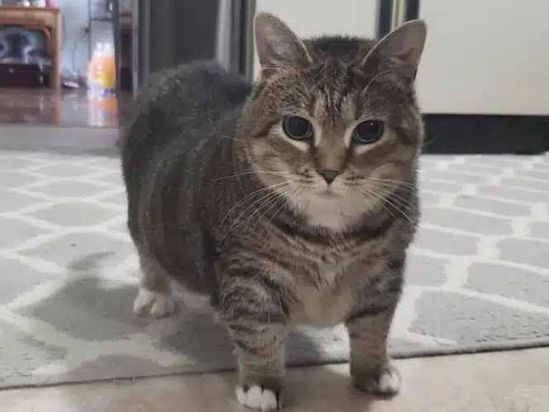
1.Кто я такой
Меня зовут Егор Шаравин, я занимаюсь в K1BER ONE почти год.
Кроме КОМПАС 3D мы изучили такие программы как:Figma,Tilda и др.

Slide 4

2.Основные инструменты
-Используется для создания границы фигуры
-Используется для создания вспомогательной прямой
-Используется для удаления части отрезка
-Используется для создания внешней формы окружности.

Slide 5
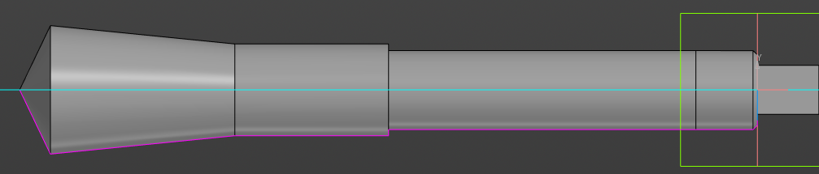
3.Как используется в машиностроении
КОМПАС 3D используется в машиностроении для создания различных сложных по форме деталей, например валов и всякого такого.

Slide 6
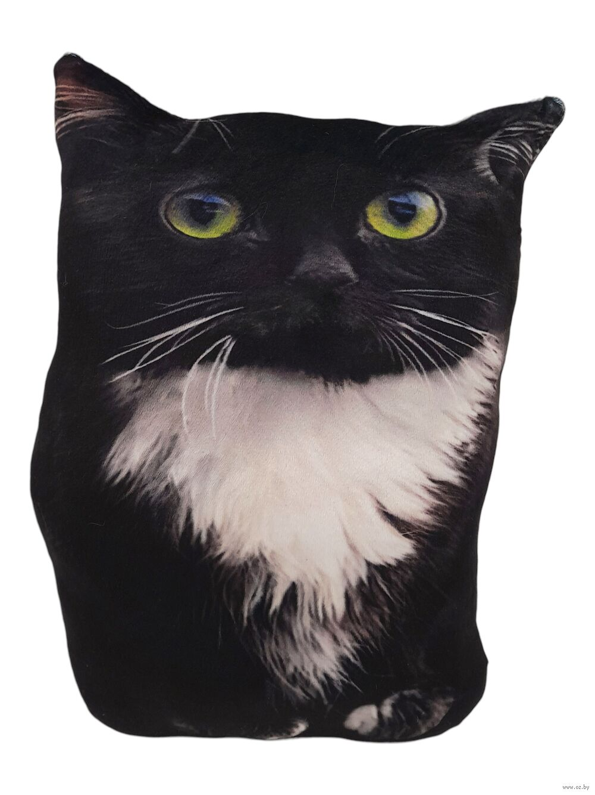
Спасибо за внимание!

